Slide 1

Parte I: Higiene postural
Para la realización de automasaje

Slide 2

Higiene postural
    Concepto
    Importancia
    Principios
    Ejemplos de higiene postural en la vida cotidiana
    Higiene postural para automasaje relajante
    Nota: este tema se ha subdividido en 3 recursos con el objetivo de que cada uno sea fácil de descargar y visualizar, para el estudio correcto, siga el orden en la numeración.

Slide 3
Higiene postural
La higiene postural hace referencia a la postura correcta que se debe adoptar para la realización de las diversas actividades de la vida diaria. Este concepto abarca las posturas correctas tanto para actividades estáticas (acostarse, sentarse, entre otros) como dinámicas (caminar, hacer ejercicios, hacer masajes, entre otros).
La esencia de la higiene postural consiste en aprender a adoptar posturas y realizar movimientos o esfuerzos de forma que la carga para la columna vertebral sea la menor posible. Esta es muy importante en todas las actividades o trabajos, ya que, el no aplicarla adecuadamente puede provocar en nuestro organismo alteraciones de la salud y afectación en la calidad de vida.

Slide 4


La espalda es una de las estructuras más importantes para la movilidad, independencia y autonomía de las personas. Esta es una estructura ósea que recubre y protege la medula espinal; además, tiene una robusta musculatura a su alrededor que ayuda a dar protección a las estructuras internas, movimiento, estabilidad y control postural al cuerpo. Para repasar la anatomía básica de esta zona, puede estudiar los contenidos de la semana 1 de este curso.
La higiene postural tiene como principal fin, proteger esta estructura y evitar lesiones como contracturas musculares, desgaste en vértebras, hernias, entre otros.
Esta foto de Autor desconocido está bajo licencia CC BY-SA-NC

Slide 5
Principios de higiene postural
Mantener todo al alcance.
Utilizar la altura del codo como referencia.
La forma de agarre reduce el esfuerzo.
Buscar la posición correcta para cada labor.
Reduzca repeticiones excesivas.
Minimice la fatiga.
Minimice la presión directa.
Ajuste y cambie de posturas.
Disponga espacios y accesos.
Mantenga un ambiente confortable.
Resalte con claridad para mejorar comprensión.
Mejore la organización del trabajo.

Slide 6
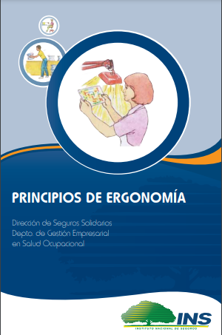
Principios de higiene postural
Para comprender de manera detallada cada uno de los principios, estudie el contenido del documento “Principios de ergonomía” del Instituto Nacional de Seguros de Costa Rica, puede acceder a este documento en el siguiente link: https://www.ins-cr.com/media/2631/1007800_principiosdeergonomc3ada_web.pdf
En caso de que lo prefiera, puede acceder a este documento en versión PDF desde la carpeta de documentos complementarios de esta semana, encontrará el documento con el nombre “Principios de ergonomía - INS”.

Slide 7
Higiene postural en actividades de la vida diaria
La higiene postural debe aplicarse a todas las actividades de la vida diaria, por ejemplo al dormir, al tomar objetos del suelo, al realizar labores domésticas, entre otros.
Se debe velar siempre por tener una conciencia postural, esto quiere decir, que debemos realizar las actividades pensando y cuidando nuestras posturas y movimientos.
A pesar de que este curso se centra en las posturas para la realización de automasajes, a manera de ejemplo se explicaran algunas de las posturas correctas en actividades de la vida diaria.

Slide 8
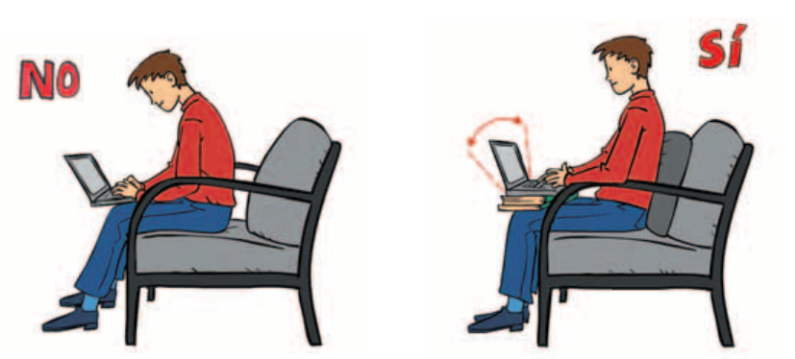
Higiene postural en actividades de la vida diaria
Utilizar la computadora o dispositivos similares en una silla o sillón:
Apoye la espalda en el respaldar.
Apoye los pies en el piso.
Procure evitar colocar la computadora directamente sobre los muslos, utilice una superficie de apoyo.
Fuente: FREMAP (s.f). Guía para el cuidado de la espalda. https://www.icv.csic.es/prevencion/Documentos/manuales/Guia_para_el_cuidado_de_la_espalda.pdf

Slide 9
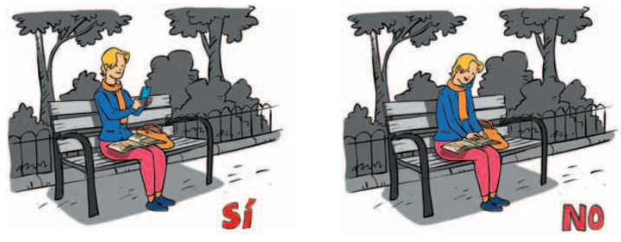
Higiene postural en actividades de la vida diaria
Uso de celulares u otros similares:
Nunca sujete el móvil entre el oído y el hombro. Utiliza para ello el micrófono o el auricular auxiliar.
Colocarlo ligeramente por debajo de la altura de los hombros y a unos 30 cm del pecho aproximadamente, con el cuello y las muñecas rectas, y los hombros relajados.
Mantenga la espalda apoyada en el respaldo del asiento.
Fuente: FREMAP (s.f). Guía para el cuidado de la espalda. https://www.icv.csic.es/prevencion/Documentos/manuales/Guia_para_el_cuidado_de_la_espalda.pdf

Slide 10
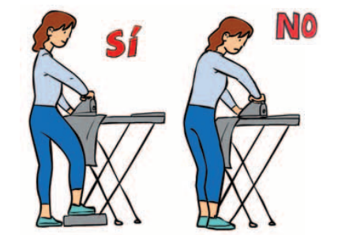
Higiene postural en actividades de la vida diaria
Tareas de planchado
El aplanchador debe estar a la altura de su cadera
Mantenga la espalda recta, coloque un objeto de unos 20 cm de alto en el suelo para apoyar los pies, realice cambios de postura de manera que alterne los pies que sube al banco.
Fuente: FREMAP (s.f). Guía para el cuidado de la espalda. https://www.icv.csic.es/prevencion/Documentos/manuales/Guia_para_el_cuidado_de_la_espalda.pdf

Slide 11
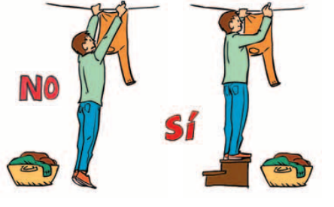
Higiene postural en actividades de la vida diaria
Tender ropa
El manejo de cargas por encima de los hombros es perjudicial para estos y para la columna.
Para ello, coloque los alambres a una altura que evite que sus brazos pasen por encima de sus hombros, o bien, utilice un banco o escalera.
Fuente: FREMAP (s.f). Guía para el cuidado de la espalda. https://www.icv.csic.es/prevencion/Documentos/manuales/Guia_para_el_cuidado_de_la_espalda.pdf

Slide 12
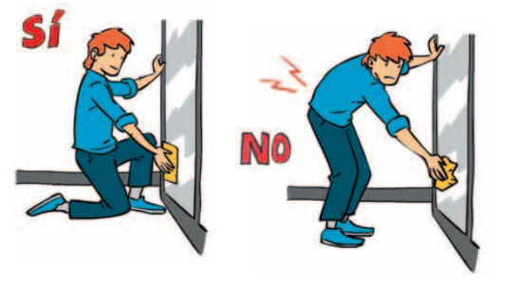
Higiene postural en actividades de la vida diaria
Labores de limpieza
Cuando la limpieza es por encima del nivel de los hombros, utilizar una escalera. En cambio, cuando la limpieza haya de realizarse por debajo de la altura del codo, apoyar una rodilla de forma alterna en el suelo, a fin de mantener la espalda recta.
Fuente: FREMAP (s.f). Guía para el cuidado de la espalda. https://www.icv.csic.es/prevencion/Documentos/manuales/Guia_para_el_cuidado_de_la_espalda.pdf

Slide 13
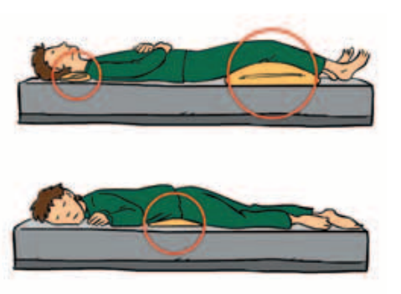
Higiene postural en actividades de la vida diaria
Al acostarse:
Velar por mantener la columna recta, para ello utilizar almohadas. En la imagen se muestra la ubicación de las almohadas según la posición.
Fuente: FREMAP (s.f). Guía para el cuidado de la espalda. https://www.icv.csic.es/prevencion/Documentos/manuales/Guia_para_el_cuidado_de_la_espalda.pdf

Slide 14
Postura al estar en sedestación
Como se pudo observar en las imágenes anteriores, la clave para una adecuada higiene postural es mantener la espalda recta. Utilizar accesorios y flexionar miembros inferiores para velar por la buena postura de la espalda.
Como apoyo para esta presentación se utilizó el documento “Guía para el cuidado de la espalda” el cual puede estudiarse como complemento para este tema desde el link: https://www.icv.csic.es/prevencion/Documentos/manuales/Guia_para_el_cuidado_de_la_espalda.pdf
O bien acceda a la carpeta de documentos complementarios y descargue el documento en versión PDF llamado “Guía para el cuidado de la espalda”.

Slide 15

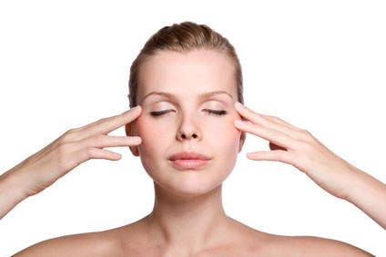
Higiene postural para la realización de automasaje
Existen muchas posturas para la realización de automasajes, ya que en un automasaje se debe utilizar la postura que más nos brinde comodidad y sensación de relajación, es decir es una decisión personal. Sin embargo, en términos generales se debe elegir una postura que respete los principios de higiene postural, ante todo, los siguientes:
  Principios generales de higiene postural:
    Mantenga la espalda lo más recta posible en todas las posiciones.
    Acomode el espacio de manera que tenga al alcance todo lo requerido.
    Vele por que la posición de sus brazos nunca supere la altura de sus hombros.
Esta foto de Autor desconocido está bajo licencia CC BY-NC-ND

Slide 16

Higiene postural para la realización de automasaje
Existen posturas elementales que deben comprenderse adecuadamente, estas son conocidas como posturas básicas o posturas anatómicas.
En términos generales, comprender bien estas posturas son la base para poder adoptar buenas posturas durante la realización de automasajes. Es decir, la mayoría de posiciones son adaptaciones de las posturas básicas.
Estas posturas son: sedestación, bipedestación, decúbito, fowler y semifowler y serán estudiadas a continuación.
Esta foto de Autor desconocido está bajo licencia CC BY-NC-ND

Slide 17
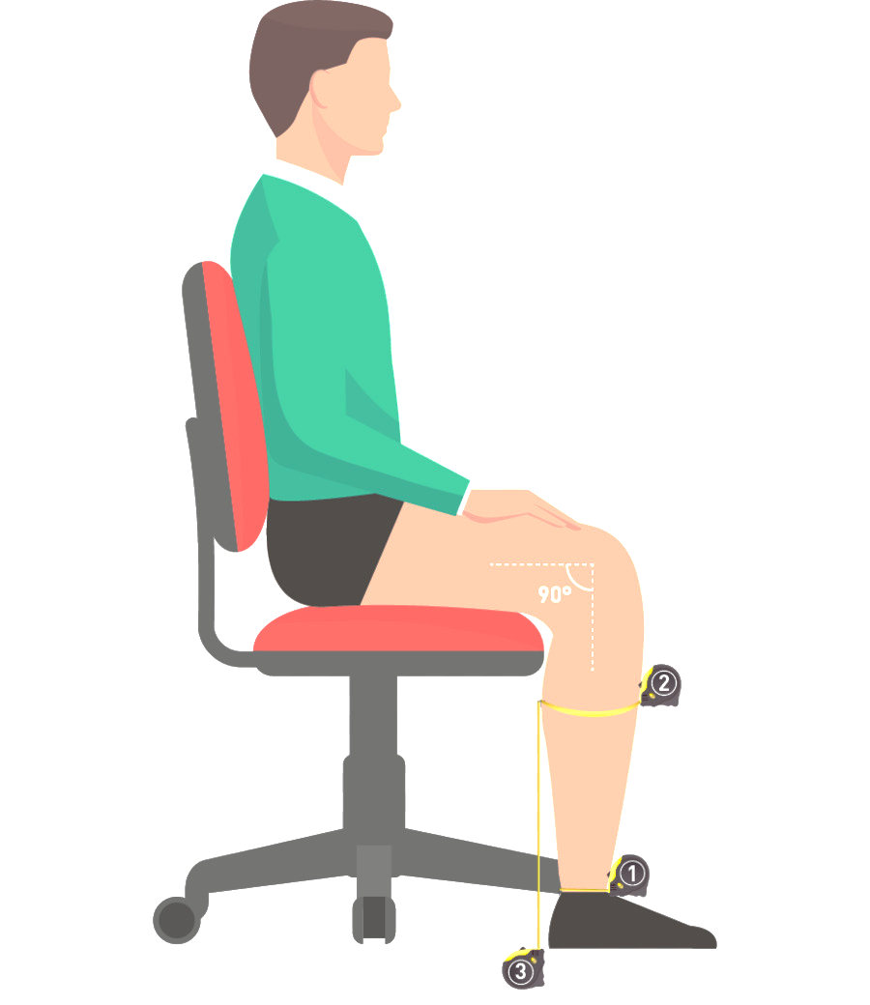
Higiene postural para la realización de automasaje
Posturas básicas
Sedente
Esta posición es conocida como permanecer o estar sentado. En esta se utiliza una base para descansar los miembros inferiores y esto sirve para descargar gran parte del peso corporal.
Lo ideal es que se cuente con un respaldar para la espalda. La zona de apoyo para los muslos debe cubrir desde la cadera a la parte de atrás de la rodilla. Los pies deben apoyarse en el piso, la espalda debe estar apoyada en un respaldar y los pies deben apoyarse sobre el suelo.
Fuente de imagen: Freepng.Mesa de silla. https://www.freepng.es/png-yhbqrt/

Slide 18
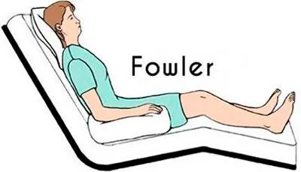
Higiene postural para la realización de automasaje
Posturas básicas
Fowler
Consiste en permanecer semi acostado, la espalda debe tener una angulación entre 45° – 60° y los miembros inferiores deben estar estirados con una leve flexión de rodilla.
Esta es una posición que se puede conseguir en camillas o sillones reclinables, también se puede procurar hacer esta posición en una cama o camilla con el uso de apoyos como almohadas.
Fuente de imagen: Ortosureste (s.f). Posición Fowler y Semifowler. https://www.ortosureste.es/posicion-de-fowler-y-semifowler/

Slide 19
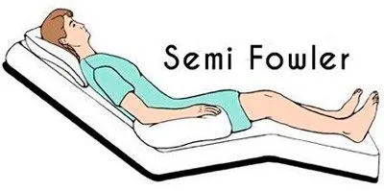
Higiene postural para la realización de automasaje
Posturas básicas
Semi fowler
Consiste en permanecer semi acostado, la espalda debe tener una angulación entre 30° – 45° y los miembros inferiores deben estar estirados con una leve flexión de rodilla.
Esta es una posición que se puede conseguir en camillas o sillones reclinables, también se puede procurar hacer esta posición en una cama o camilla con el uso de apoyos como almohadas.
Fuente de imagen : Ortosureste (s.f). Posición Fowler y Semifowler. https://www.ortosureste.es/posicion-de-fowler-y-semifowler/

Slide 20
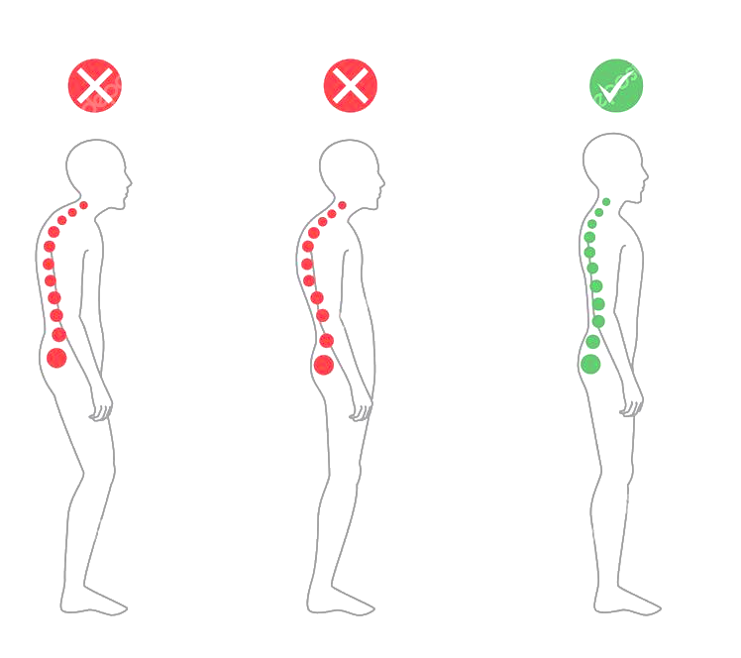
Higiene postural para la realización de automasaje
Posturas básicas
Bipedestación.
Esta posición consiste en permanecer de pie, se debe mantener la cabeza erecta con las barbilla un poco hacia dentro, mantener más o menos en la misma línea las orejas con tus hombros (hombros hacia atrás), las rodillas estiradas y la espalda recta.
Se debe contrae ligeramente los músculos abdominales e intentar no rotar la cadera hacia atrás. Se deben mantener los pies en apoyo con el piso, tratando de distribuir el peso del cuerpo sobre la parte anterior de los pies y no solo sobre el talón (mantener los pies más o menos con el ancho de tus hombros).
Fuente de imagen : Depositphotos. De pie. https://sp.depositphotos.com/vector-images/postura-de-pie.html

Slide 21
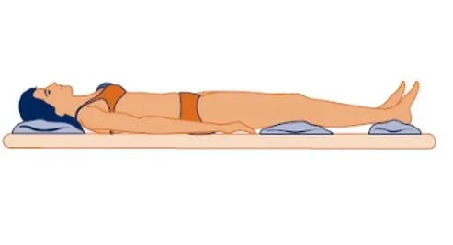
Higiene postural para la realización de automasaje
Posturas básicas
Decúbito supino.
Esta posición consiste en permanecer acostado boja arriba.
Para mantener la espalda recta en esta posición se debe utilizar un apoyo para la cabeza, el ancho de este apoyo debe ser de aproximadamente la medida entre mis hombros y mi oreja.
Se utiliza otro apoyo en la zona poplítea que provea de una ligera flexión en piernas, y un último apoyo en los talones para evitar la presión sobre estos.
Fuente de imagen : Medio ambiente y naturaleza. (2018). Aprende qué es decúbito supino, decúbito lateral, decúbito prono y posición de Fowler. https://medioambienteynaturaleza.com/decubito-supino-lateral-prono-postura-fowler/

Slide 22
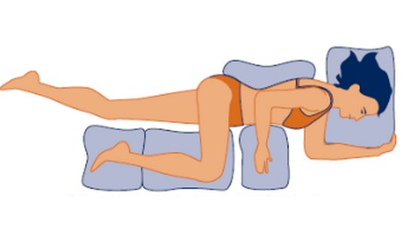
Higiene postural para la realización de automasaje
Posturas básicas
Decúbito lateral.
Esta posición consiste en permanecer acostado de medio lado.
Para mantener la espalda recta en esta posición se debe utilizar un apoyo para la cabeza, el ancho de este apoyo debe ser de aproximadamente la medida entre mis hombros y mi oreja.
El miembro superior en contacto con la superficie debe mantener se estirado, el otro debe flexionarse (se coloca un apoyo debajo de la rodilla y tobillo).
Colocar otro apoyo delante del abdomen para reposar el miembro superior (codo flexionado en ángulo recto.
Fuente de imagen : Medio ambiente y naturaleza. (2018). Aprende qué es decúbito supino, decúbito lateral, decúbito prono y posición de Fowler. https://medioambienteynaturaleza.com/decubito-supino-lateral-prono-postura-fowler/

Slide 23
Higiene postural para la realización de automasaje
Además de los principios de higiene postural y posturas básicas vistas anteriormente, existen otras recomendaciones que se deben acatar de la manera mas estricta posible.
  Utilice posturas que favorezcan la circulación (ante todo en las manos que realizan la mayor parte del trabajo).
  Adapte la postura a sus rangos de flexibilidad.
  Elija posturas que no le generen dolor o incomodidad. Utilice apoyos como almohadas, sábanas o similares para preparar su espacio.
  Priorice las posiciones en donde la espalda tiene un respaldar, puede utilizar posiciones sin respaldo siempre y cuando su cuerpo este acostumbrado a la practica de actividades similares (por ejemplo el yoga).

Slide 24
Continuación…
Para continuar con el estudio de este tema continúe con el recurso Parte II. Higiene postural para la realización de automasaje relajante.

